Slide 1

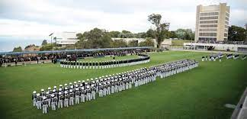
Yo en la escuela naval
Nombre: Benjamín Ramírez Letelier
Curso: 1°H

Slide 2


Slide 3
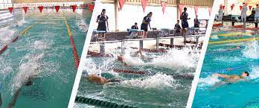
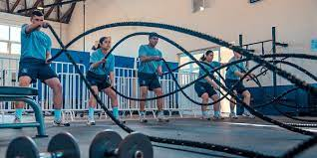
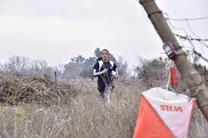
Actividades que realizo
Natación
Gimnasia
Seleccionado deportivo (OT)

Slide 4
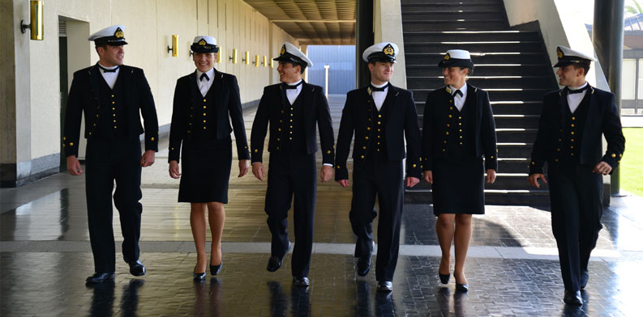
Modelo formativo
En esta etapa, también se inicia el desarrollo de su formación profesional, sustentada en la tradición naval, virtudes morales y patriotismo, indispensables para el enriquecimiento espiritual del Oficial de Marina.

